Slide 1
腾讯自研虾作业
创建你的AI员工团队
学生：高梓翔
在线访问：https://xav1erz.github.io/beijing-travel-planner/
AI员工团队：Researcher · Planner · Budgeter · Web Producer

Slide 2
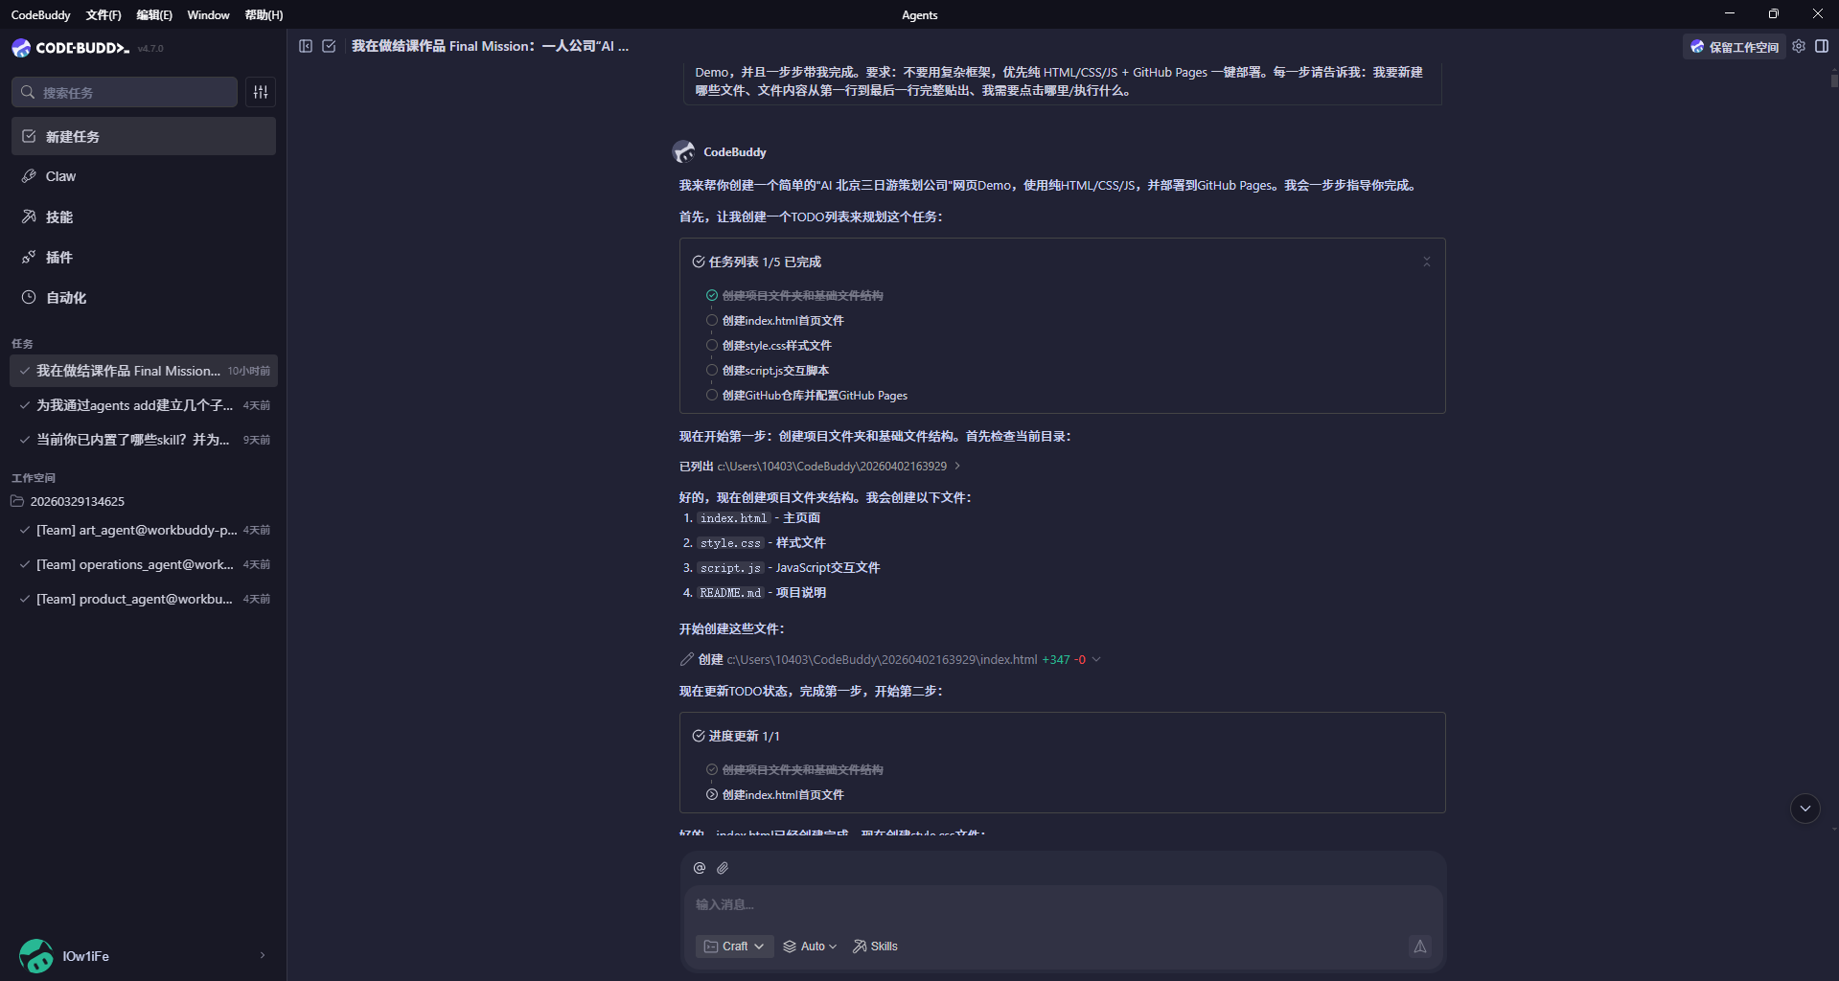
1. 对话截图：项目启动与需求沟通
向CodeBuddy提出项目需求，创建AI员工团队网站，明确四个AI角色分工

Slide 3
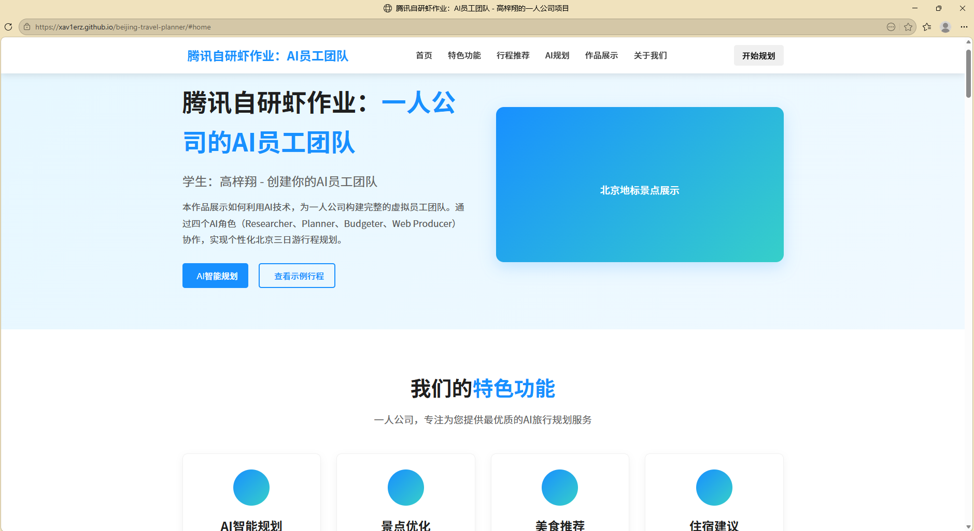
2. 首页展示：AI员工团队项目
网站首页展示：腾讯自研虾作业AI员工团队项目，学生高梓翔

Slide 4
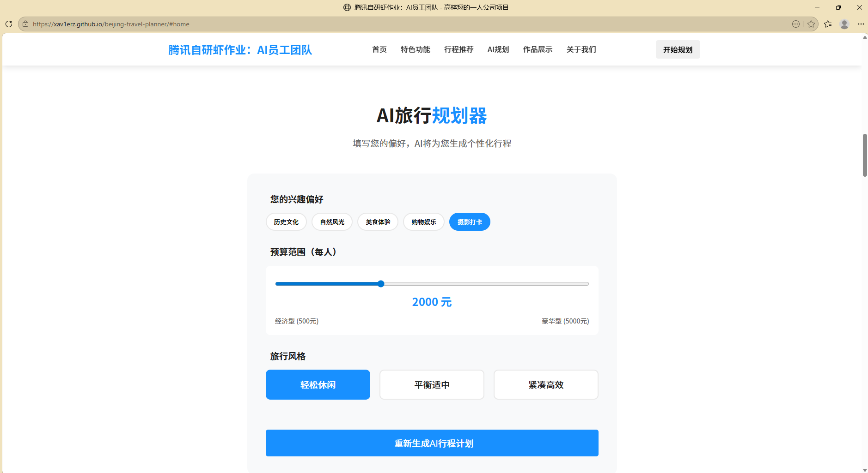
3. AI规划表单：用户输入界面
AI旅行规划器表单：用户选择兴趣偏好、预算范围、旅行风格

Slide 5
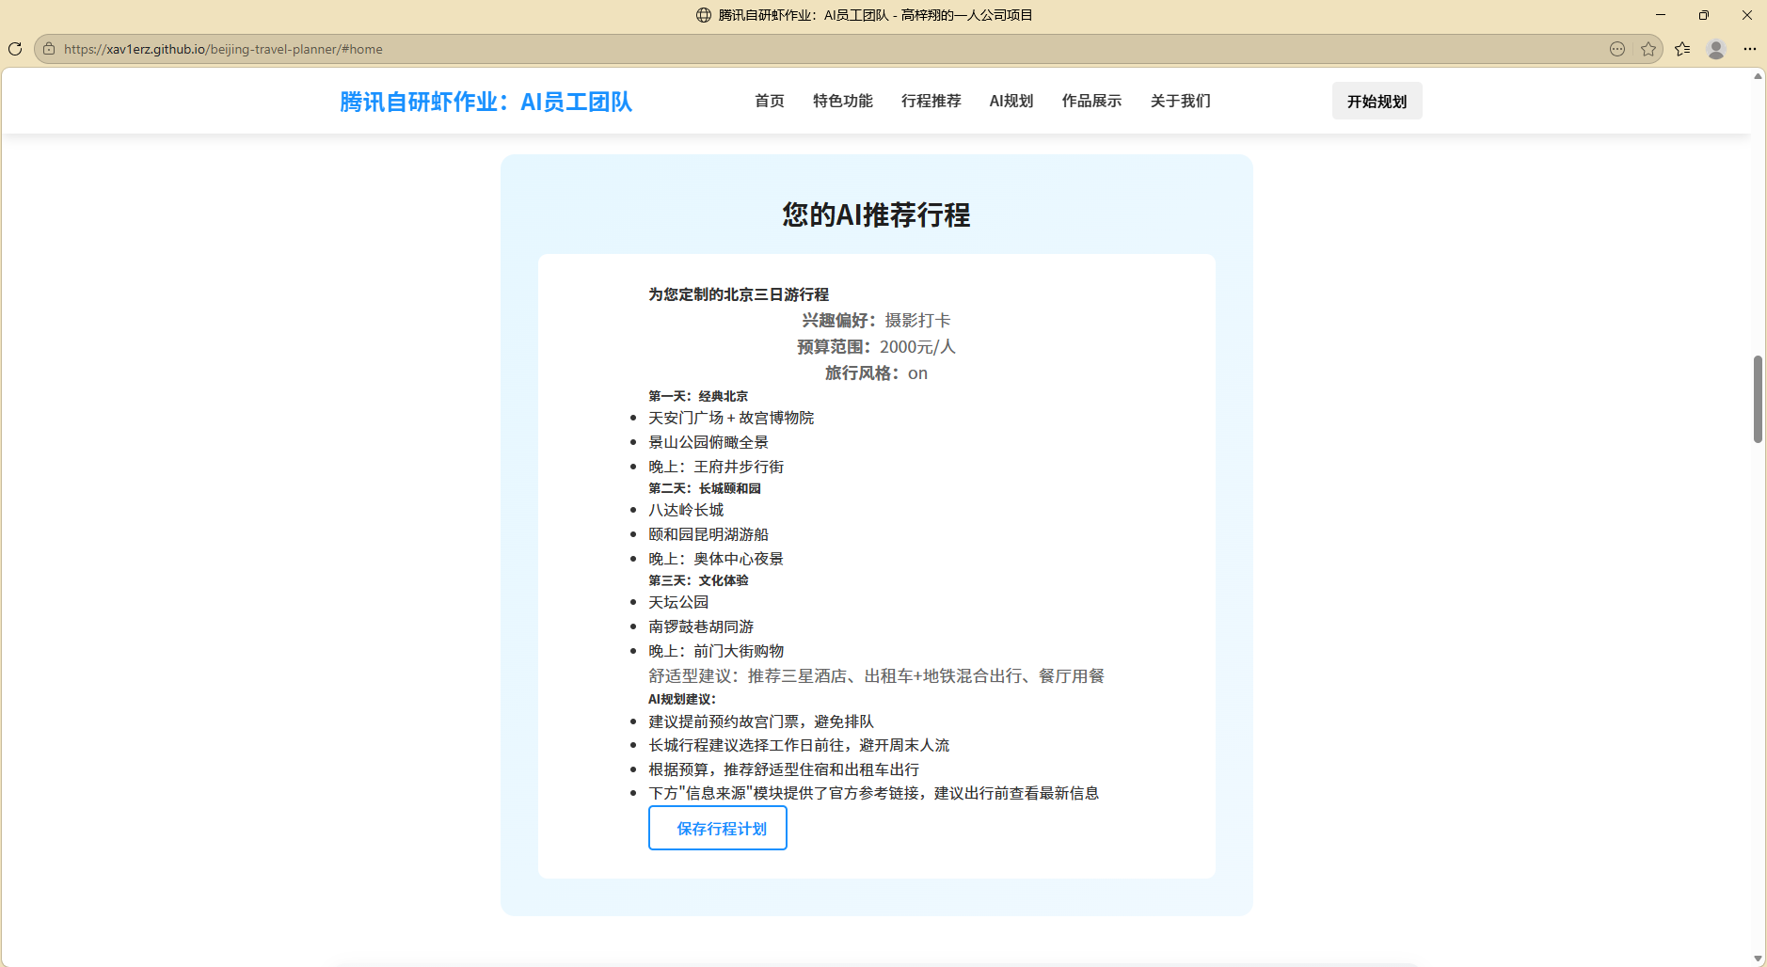
4. 生成结果：AI推荐行程
AI生成的个性化北京三日游行程，包含详细日程安排

Slide 6
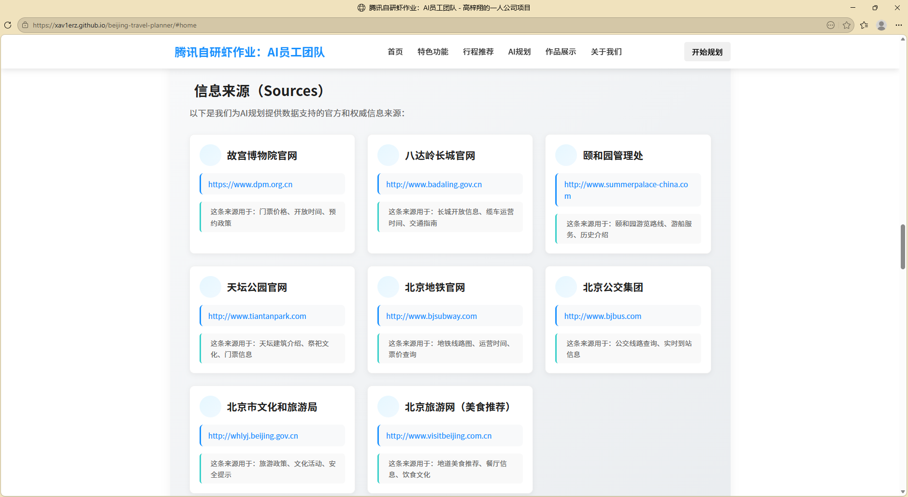
5. 信息来源：权威参考链接
信息来源模块：引用故宫博物院、八达岭长城等官方权威网站

Slide 7
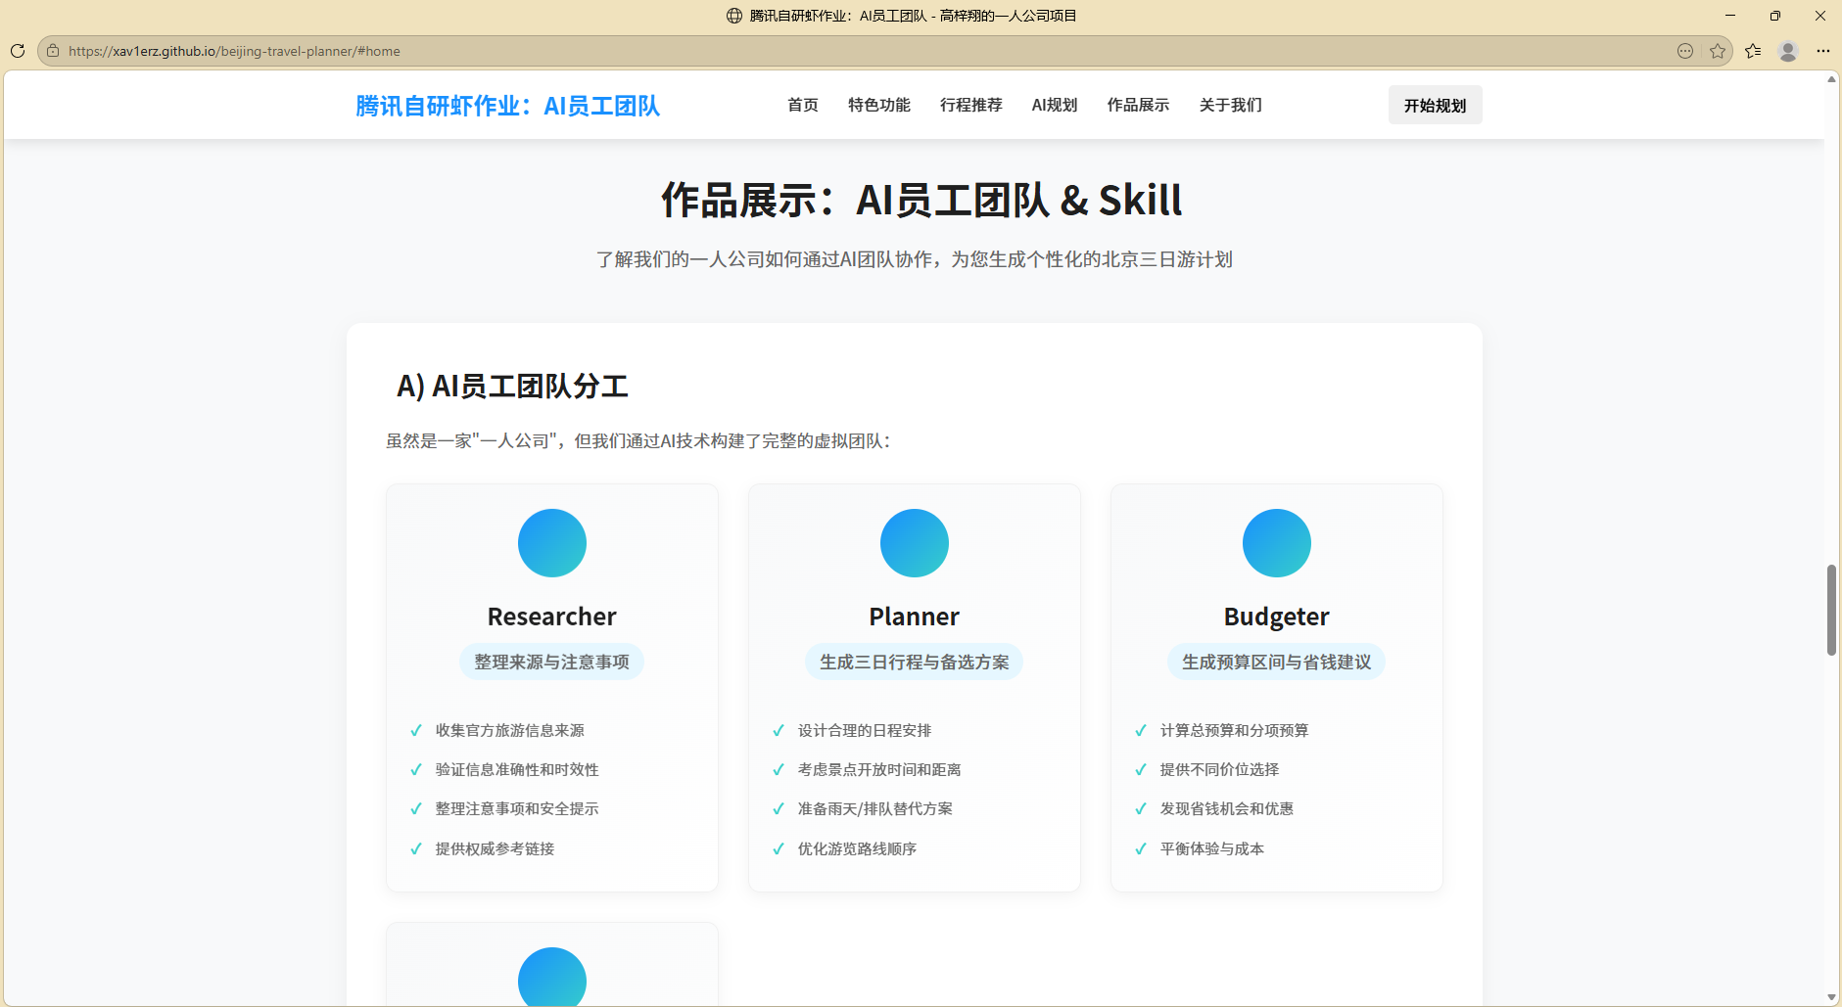
6. AI员工团队分工
AI员工团队分工：Researcher整理来源、Planner生成行程、Budgeter计算预算

Slide 8
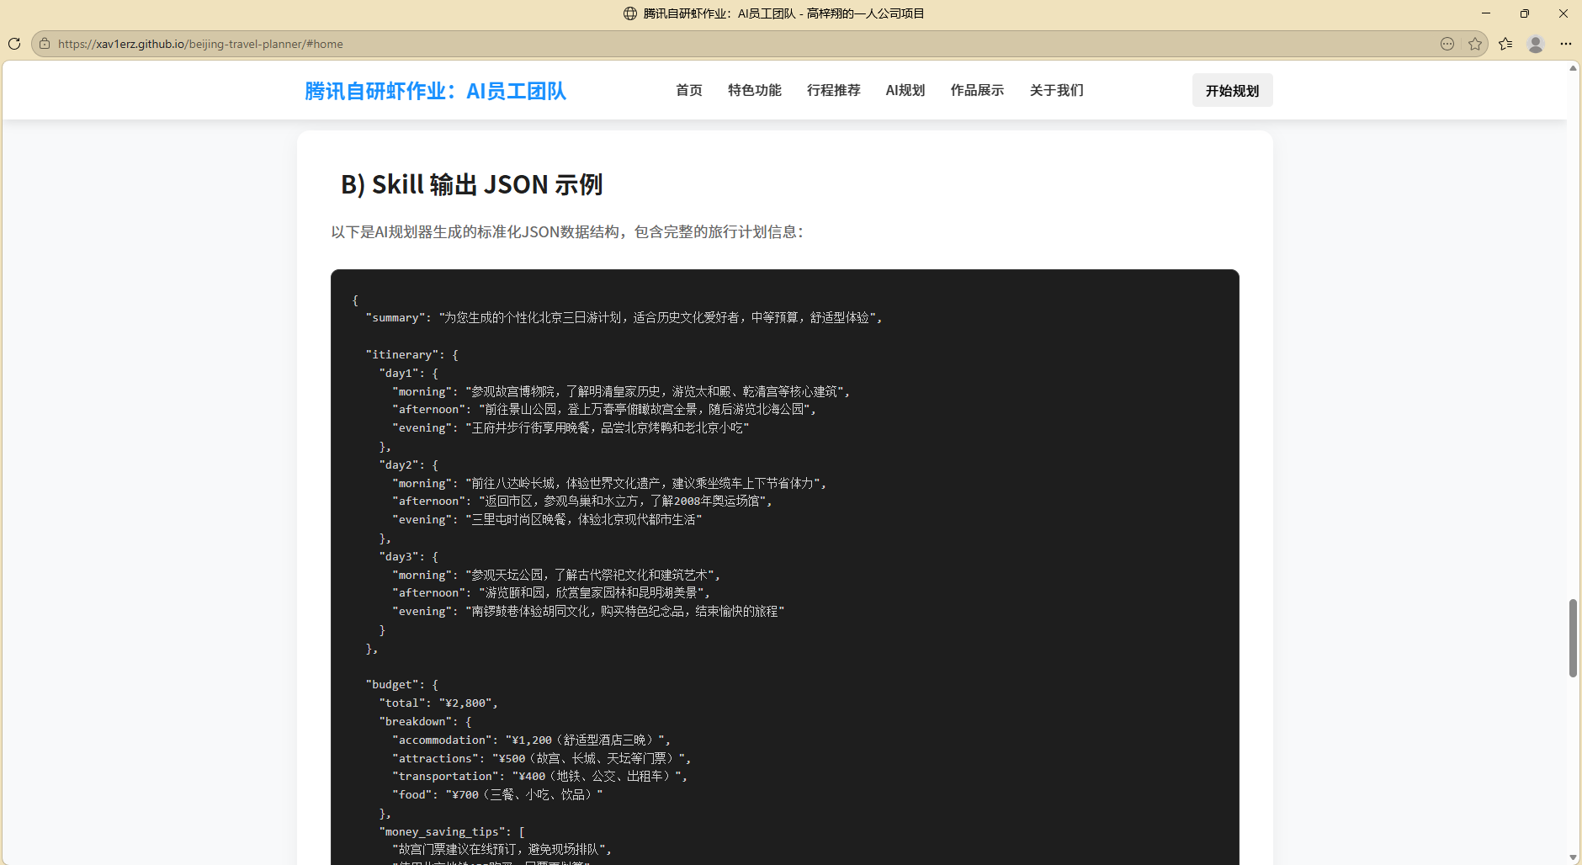
7. Skill输出：JSON示例
Skill JSON输出示例：包含summary、itinerary、budget、sources等字段

Slide 9
8. 关于项目：腾讯自研虾作业
【截图 8】
关于项目：腾讯自研虾作业，一人公司通过AI技术构建虚拟团队

Slide 10
项目总结
✓ 完整AI员工团队分工实现（4个角色）
✓ 响应式网站设计与开发（HTML/CSS/JS）
✓ JSON数据格式标准化输出
✓ GitHub Pages成功部署上线
✓ 项目链接：
• 在线网站：https://xav1erz.github.io/beijing-travel-planner/
• GitHub仓库：https://github.com/Xav1erZ/beijing-travel-planner
学生：高梓翔
课程：腾讯自研虾 - 创建你的AI员工团队

